Slide 1
Выявление, локализации и ликвидация очага кори
Врач-эпидемиолог (заведующий отделением
иммунопрофилактики отдела эпидемиологии)
ГУ «Минский облЦГЭОЗ»
Качкан М.В.

Slide 2
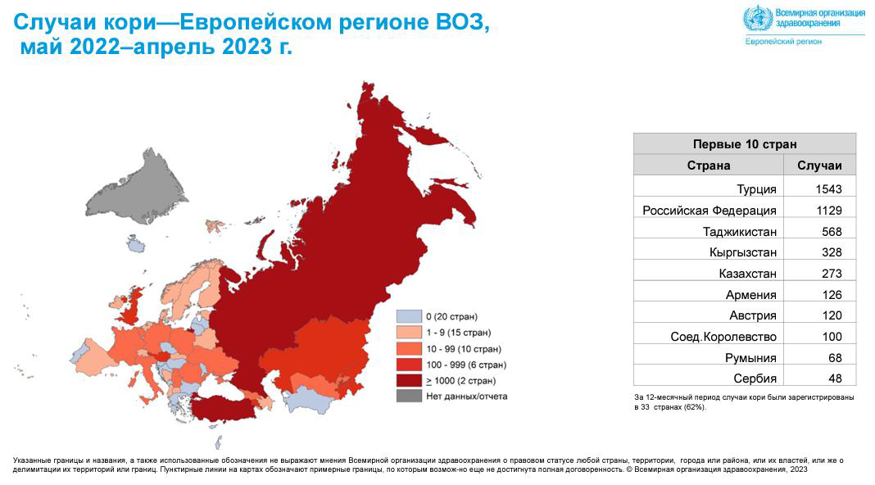

Slide 3
Заболеваемость корью в РБ в 2023 году
В Республике Беларусь за 8 месяцев текущего года зарегистрировано 45 случаев кори, в том числе 5 среди детского населения;
показатель заболеваемости составил 0,49 на 100 тыс. населения.
В Минской области за 10 месяцев текущего года зарегистрировано 3 случая кори, в том числе 1 случай среди детского населения;
показатель заболеваемости составил 0,2 на 100 тысяч населения.
При проведении эпидемиологического расследования установлено: 2 случая были завозными из других стран (Российская Федерация, Арабская Республика Египет), 1 – связанный с завозным (из Российской Федерации).
Осложнение эпидемиологической обстановки по кори по всем трём случаям локализовано в течение одного инкубационного периода без последующего распространения; среди контактных лиц заболевших корью не зарегистрировано.
По эпидпоказаниям привито 36 человек, в том числе 1 ребенок.

Slide 4
Эпидемиология кори
Возбудитель кори – вирус рода Morbillivirus Paramixoviridae; не устойчив во внешней среде, но очень летуч (сохраняется на капельках влаги в воздухе в закрытых помещениях до 30 минут)
Источник инфекции – человек: последние 2 дня инкубационного периода,
продромальный период,
первые 4 дня периода высыпаний.
Инкубационный период: 8-17 дней (7-21 день)
Механизм передачи инфекции – аэрозольный.
Возбудитель распространяется только воздушно-капельным путем: при кашле, чихании, разговоре, плаче
Восприимчивость составляет 90-100 % у неиммунных лиц.
После перенесенной инфекции развивается стойкий пожизненный иммунитет.
Повторная корь не превышает 1% от числа первичных случаев кори.
У непривитых – чаще среднетяжелая форма течения заболевания, у привитых – в легкой или стертой форме.

Slide 5
Мероприятия в отношении лица с симптомами, не исключающими корь
Настороженность специалистов лечебной сети в отношении кори при установлении первичного диагноза и при проведении медицинского наблюдения за контактными лицами в очагах кори.
Выявление заболевшего корью – при обращении за медицинской помощью:
наличие пятнисто-папулезной сыпи, повышение температуры тела, кашель, насморк, конъюнктивит;
опрос о посещении другой страны, контакте с лицом, прибывшим из другой страны, контакте с лицом с наличием симптомов не исключающих корь;
уточнение иммунного статуса против кори (вакцинация, перенесенная корь, лабораторное обследование).
Изоляция: госпитализация в инфекционное отделение (боксированные палаты) – доставка на госпитализацию транспортом организации здравоохранения
Лабораторное обследование на корь: мазок из слизистой носоглотки или носоглоточный смыв, моча, гепаринизированная кровь – в течение 2 дней после появления сыпи (не позднее 7-го) – не замораживать! доставка в течение суток, хранение +4°С;
забор крови из вены - не ранее 4-го дня сыпи (4-7 дни, мах 28);
доставка материала – в ГУ «РНПЦЭиМ» в течение 72 часов (хранение и транспортировка сыворотки крови при температуре +4ºС, заполнение направления на исследование)

Slide 6
Оперативное проведение эпидрасследования
Опрос заболевшего: уточнение маршрута передвижения в течение периода заразительности, посещение общественных мест (магазин, торговый центр, общественный транспорт, организованные коллективы и т.д.).
Установление максимально возможного круга контактных лиц (за 2 дня до появления симптомов заболевания и период клинических проявлений до 4 дня после появления сыпи:
по домашнему очагу,
месту жительства (многоквартирный дом),
месту работы,
местах временного пребывания,
месту оказания медицинской помощи (медработники, нахождение в очереди в поликлинике – пациенты),
другие.
При необходимости – запрос в организации (автостанция, магазин школа и т.д.) о том, кто работал в определённые дни и время.
Поиск возможного источника заражения – лица из круга общения за 7-21 день до начала заболевания.
Мероприятия проводятся максимально активно в течение 24 часов с момента получения экстренного извещения
Проведение оперативного анализа санитарно-эпидемиологической обстановки в районе весь период неблагополучия

Slide 7
Мероприятия в отношении контактных лиц
медицинское наблюдение в течение 21 дня с момента контакта с оформлением сведений в медицинской документации (Истории развития ребенка, Медицинской карте амбулаторного больного);
уточнение прививочного статуса сведений о перенесенном заболевании корью);
передача информации в другие регионы, в том числе при изменении места жительства, временного нахождения;
определение круга контактных лиц, подлежащих вакцинации по эпидемиологическим показаниям;
организация проведения вакцинации против кори (подлежащим лицам в возрасте с 9 месяцев не позднее 72 часов с момента выявления больного (контакта с больным): не болевшие; не привитые; не имеющие сведений о прививке; лица, старше 6 лет, привитые против кори однократно;
госпитализация в инфекционные отделения и организация лабораторного обследования контактных лиц при появлении при появлении у них симптомов, не исключающих корь (до получения результатов лабораторного обследования и установления окончательного диагноза)
предупреждение контактных лиц о действиях при появлении симптомов заболевания, не исключающих корь (вручение Памятки-предупреждения)

Slide 8
При выявлении заболевшего в организованных коллективах
В организованных коллективах (учреждениях образования, здравоохранения, санаторно-курортных и других), где выявлен заболевший:
максимально возможная изоляция контактных лиц от остального коллектива с организацией питания в последнюю очередь (либо в палатах – для организаций здравоохранения)
недопущение контактных лиц к участию в общих мероприятиях
проведение ежедневной влажной уборки с применением моющих средств, регулярного проветривания, и дезинфекции воздушной среды в течение срока медицинского наблюдения за контактными лицами.
запрещение в течение 21 дня с момента разобщения с заболевшим приема в организованные детские коллективы лиц, не имеющих в медицинской документации сведений о вакцинации против кори либо перенесенной кори либо лабораторно подтвержденного результата наличия защитного иммунитета против кори
недопущение к работе с заболевшим медицинских работников, не привитых, против кори, не имеющих сведений о вакцинации, перенесенной кори, лабораторно подтверждённых результатов наличия защитного иммунитета против кори

Slide 9
Спасибо за внимание
Профилактическая работа
Проведение информационно-образовательной работы с населением по вопросам профилактики кори и ее клиническим симптомам, размещение/озвучивание информации в различных информационных источниках (телевидение, радио, печать, сайт, месенджеры и т.д.).
Своевременное проведение профилактических прививок против кори в соответствии с Национальным календарем профилактических прививок с охватом подлежащих контингентов не менее 97%.

